Slide 1

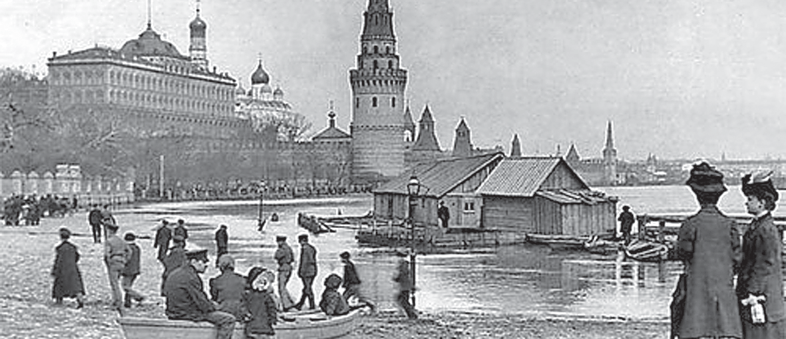

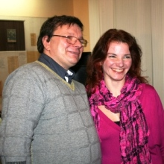
«Вы не любите историю?
Тогда вы можете «попасть в историю»! –
утверждают писатели
Андрей Жвалевский и Евгения Пастернак

Slide 2
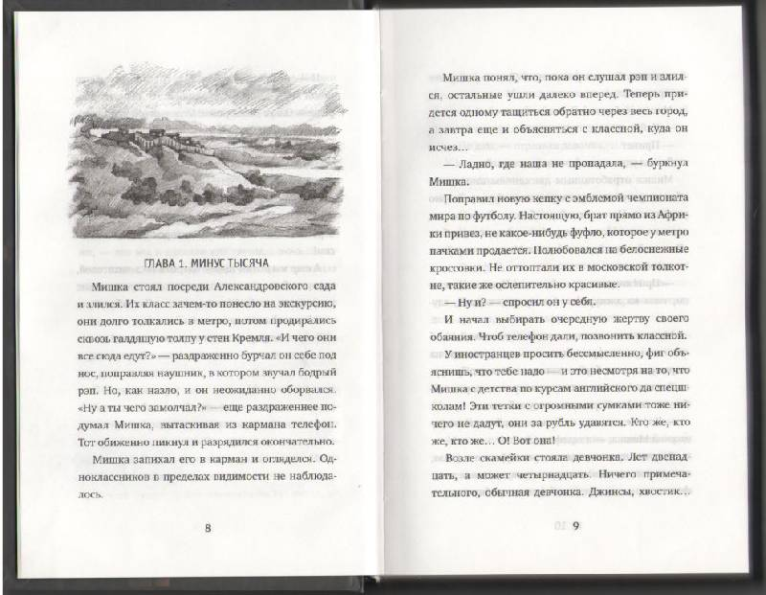
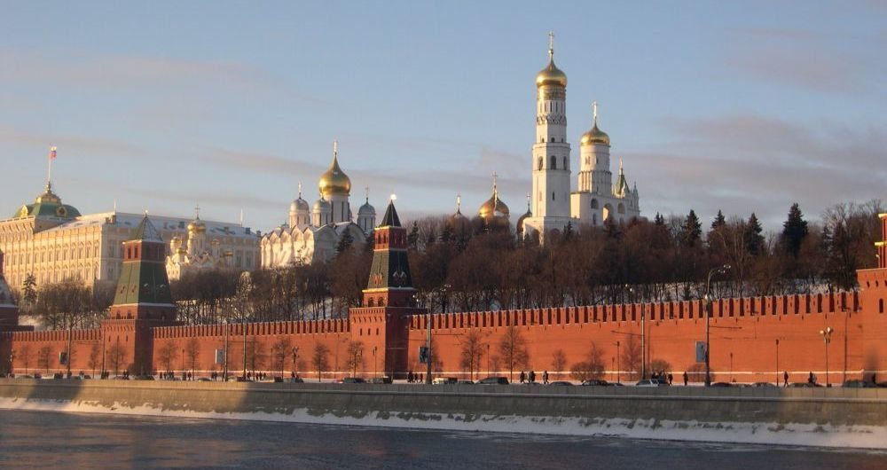
Достаточно пойти на экскурсию в Кремль…

Slide 3
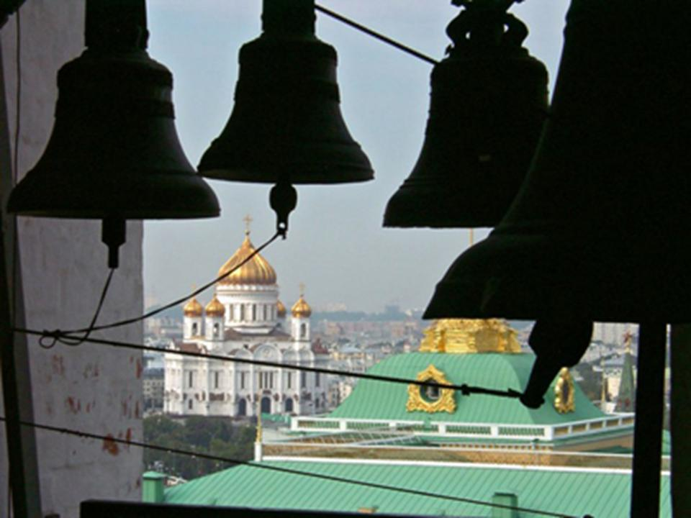
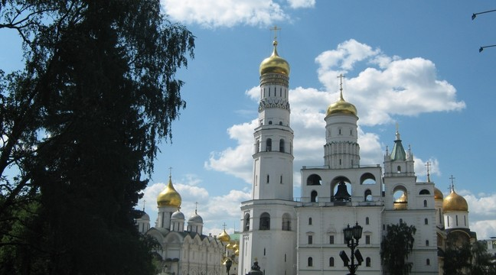
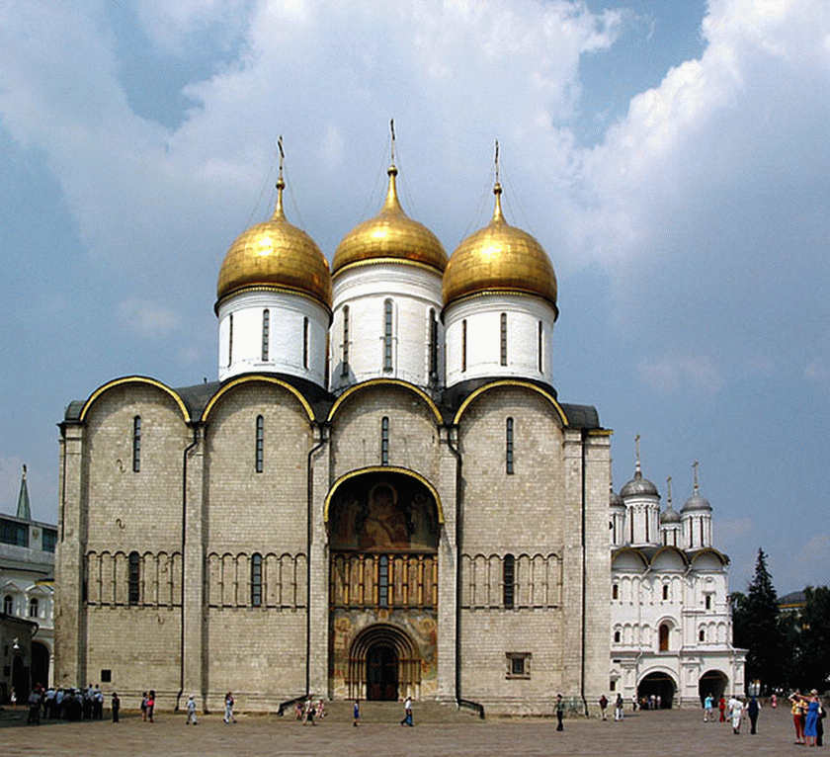
И услышать колокольный звон…

Slide 4
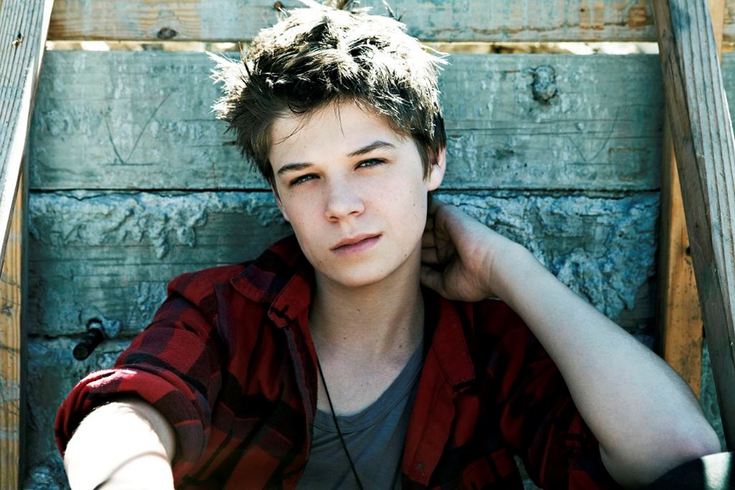
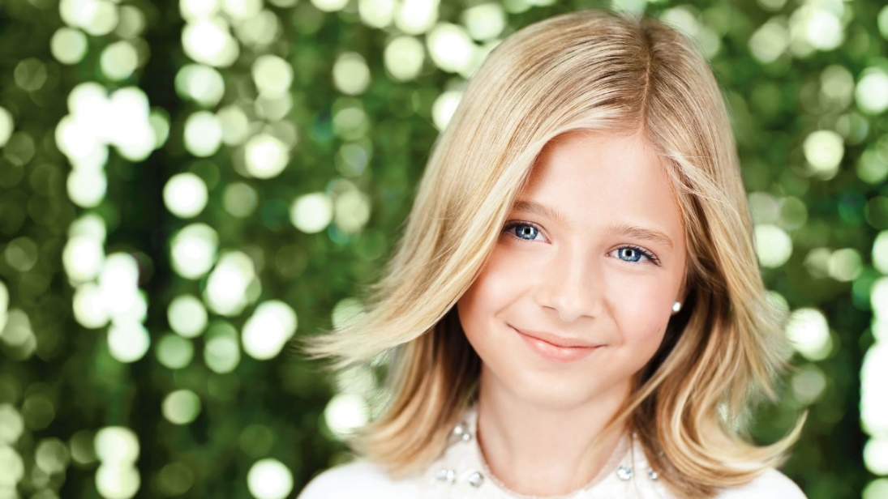


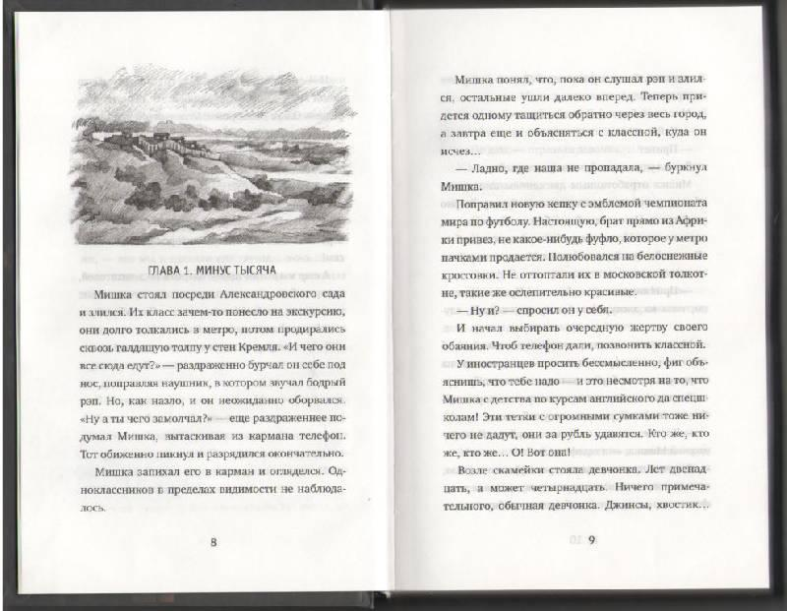
Главное, чтобы рядом был друг или подруга… Такие как Миша и Маша – герои книги «МОСКВЕСТ»!

Slide 5
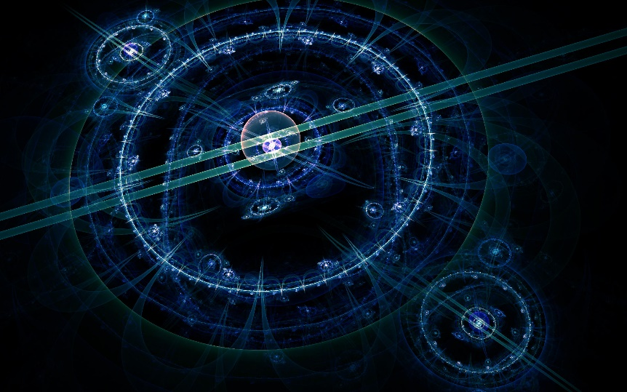
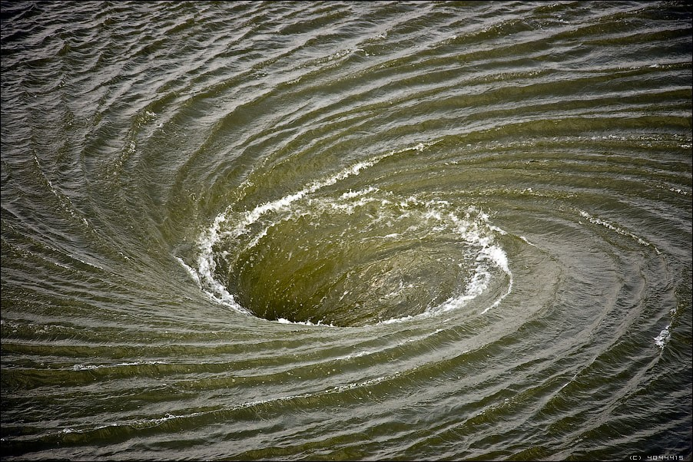
Вам будет интересно! Это произведение – и роман, и повесть о двух подростках, и сказка, и приключения, и фантастика о перемещении во времени, и даже история любви…

Slide 6
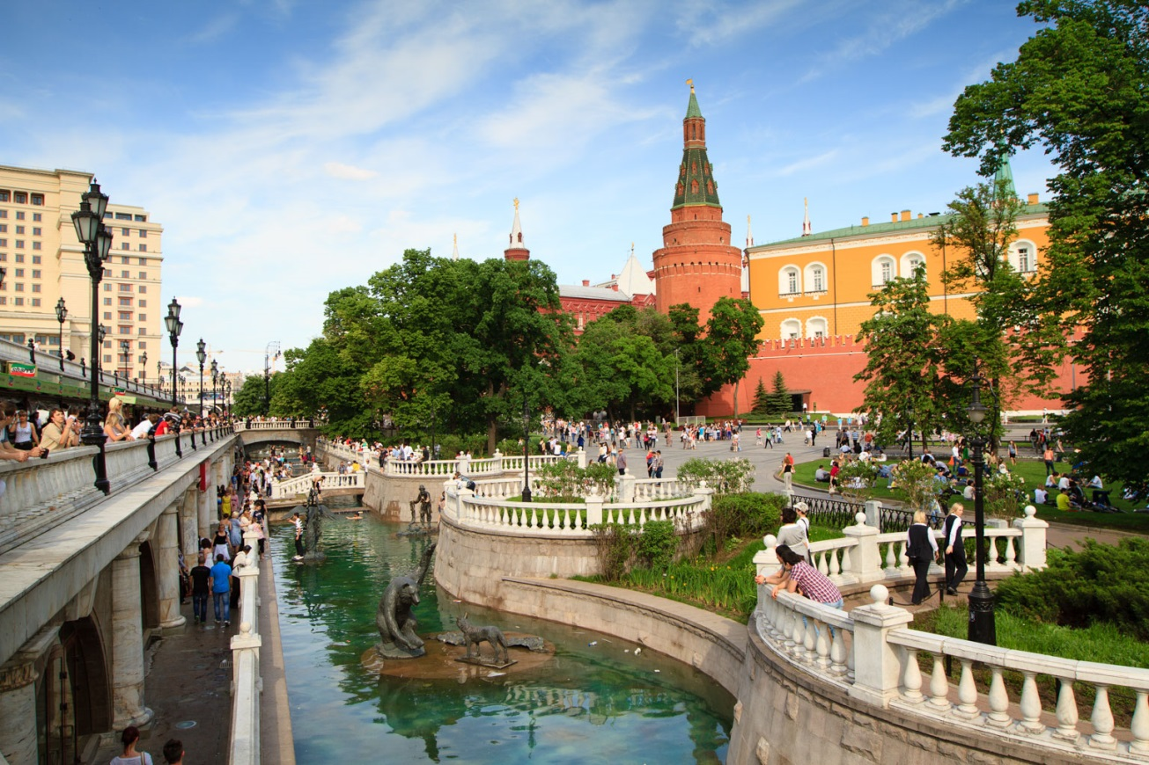
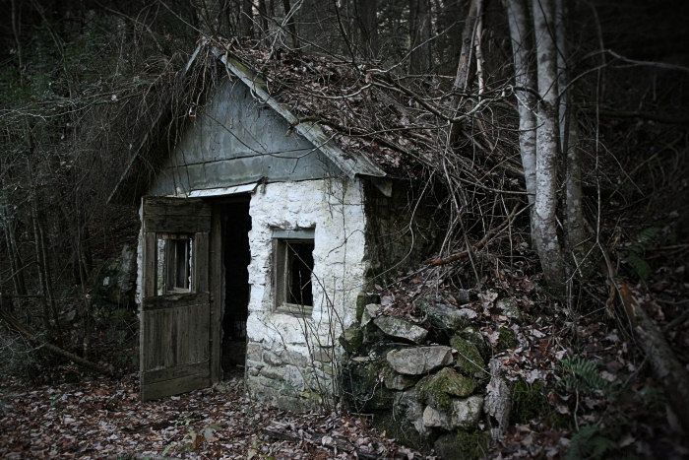
Путешествие во времени и пространстве начинается в Александровском саду, а потом ребята оказываются в далеком прошлом…

Slide 7
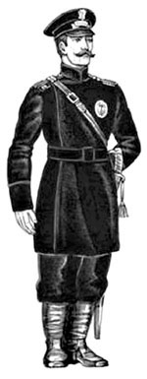
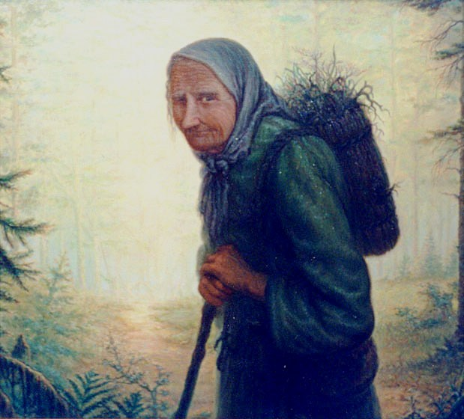
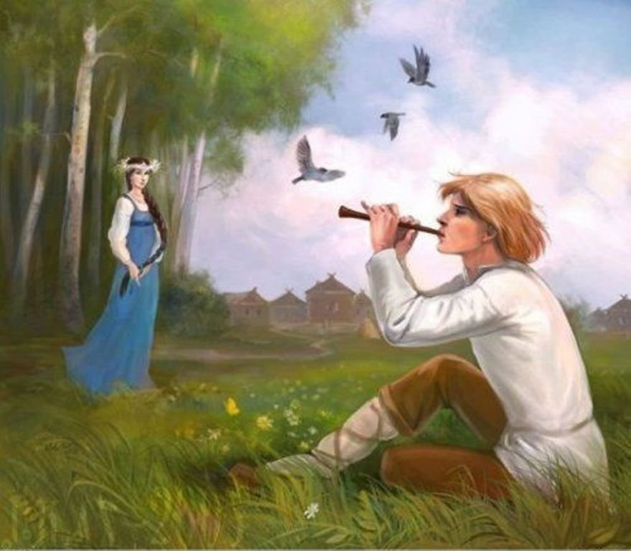
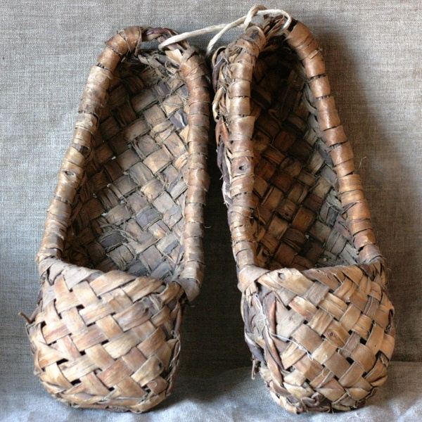
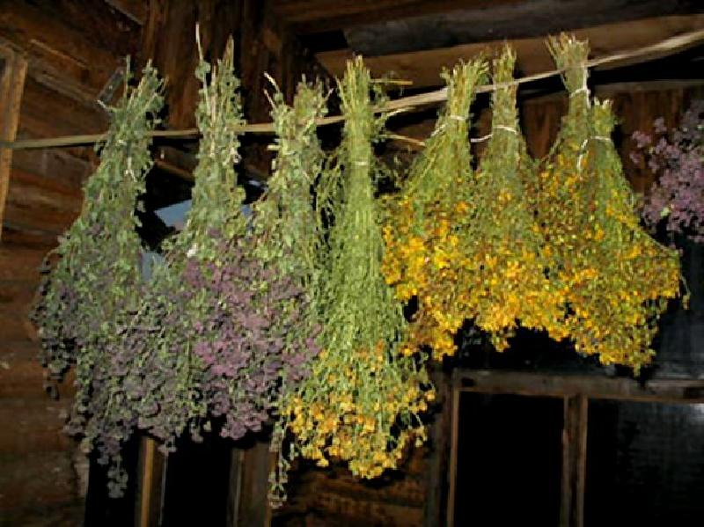
Необычные герои не оставят вас равнодушными: Городовой, знахарка Прасковья… Мишу и Машу «занесло на тысячу лет назад».

Slide 8
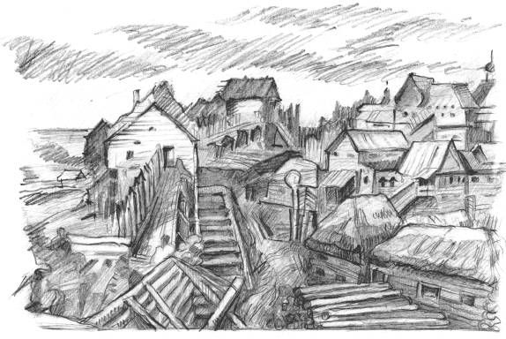
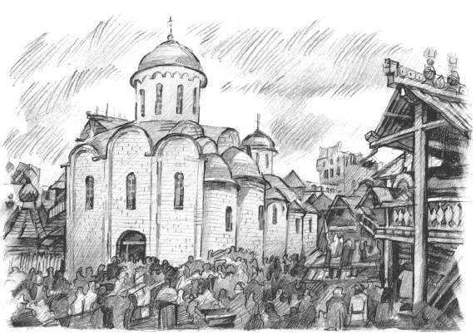
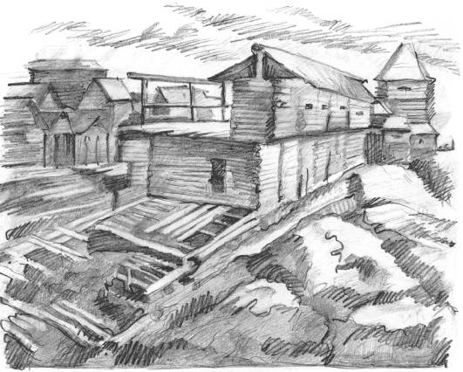
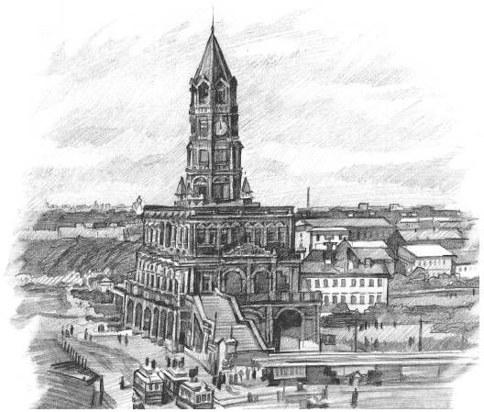
Как вернуться? Придется вспоминать уроки истории!

Slide 9
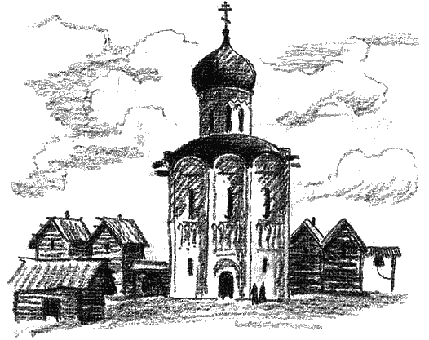
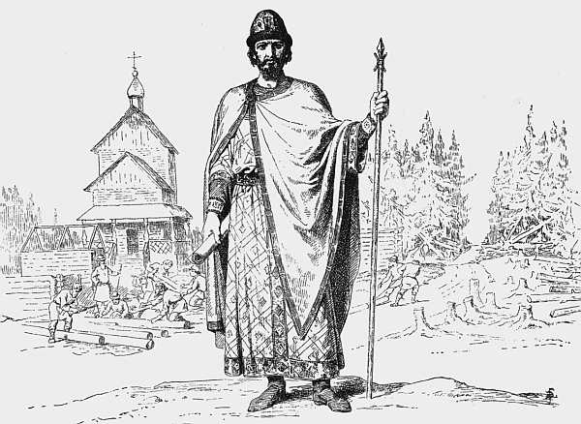
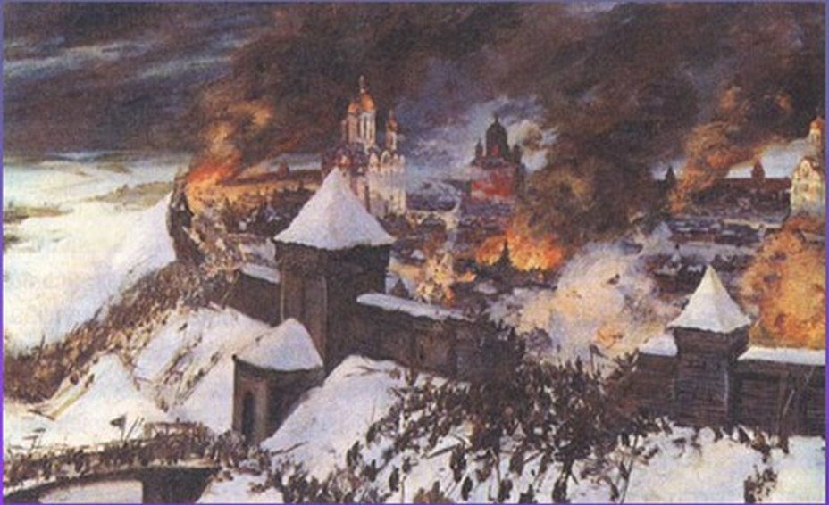
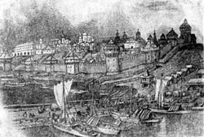
Вспоминают ребята Юрия Долгорукого, узнают, что в летописи Москва упоминается в 1147 году, видят, что Москва сгорела после нашествия Батыя в 1237 году…

Slide 10
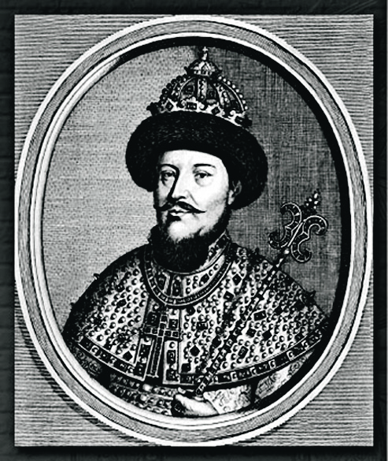
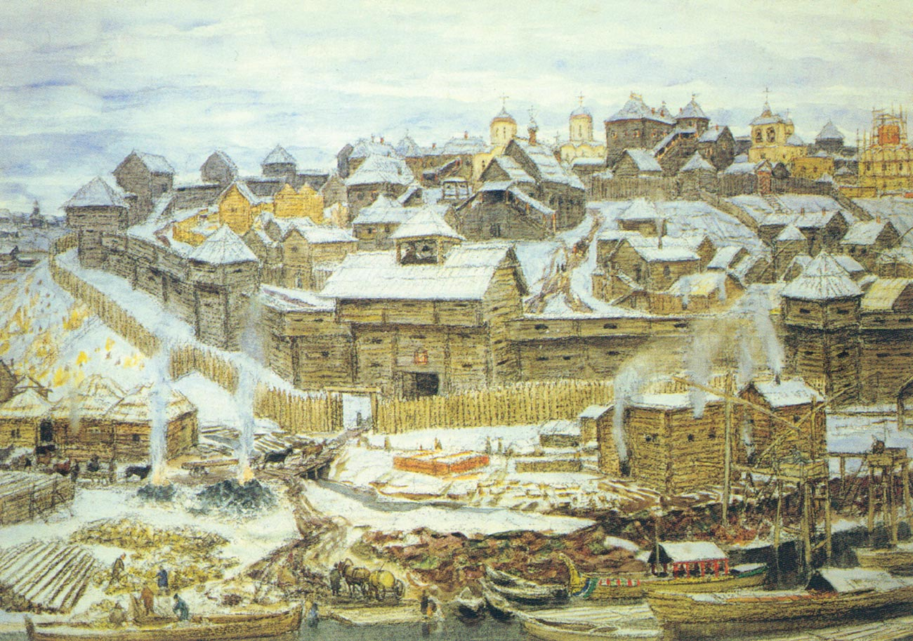
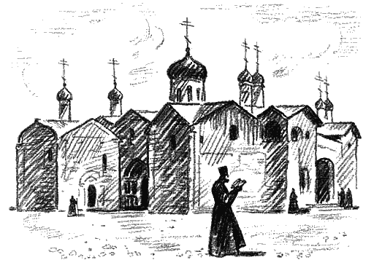
Убеждаются, что при Иване Даниловиче Калите строится и укрепляется каменная Москва

Slide 11
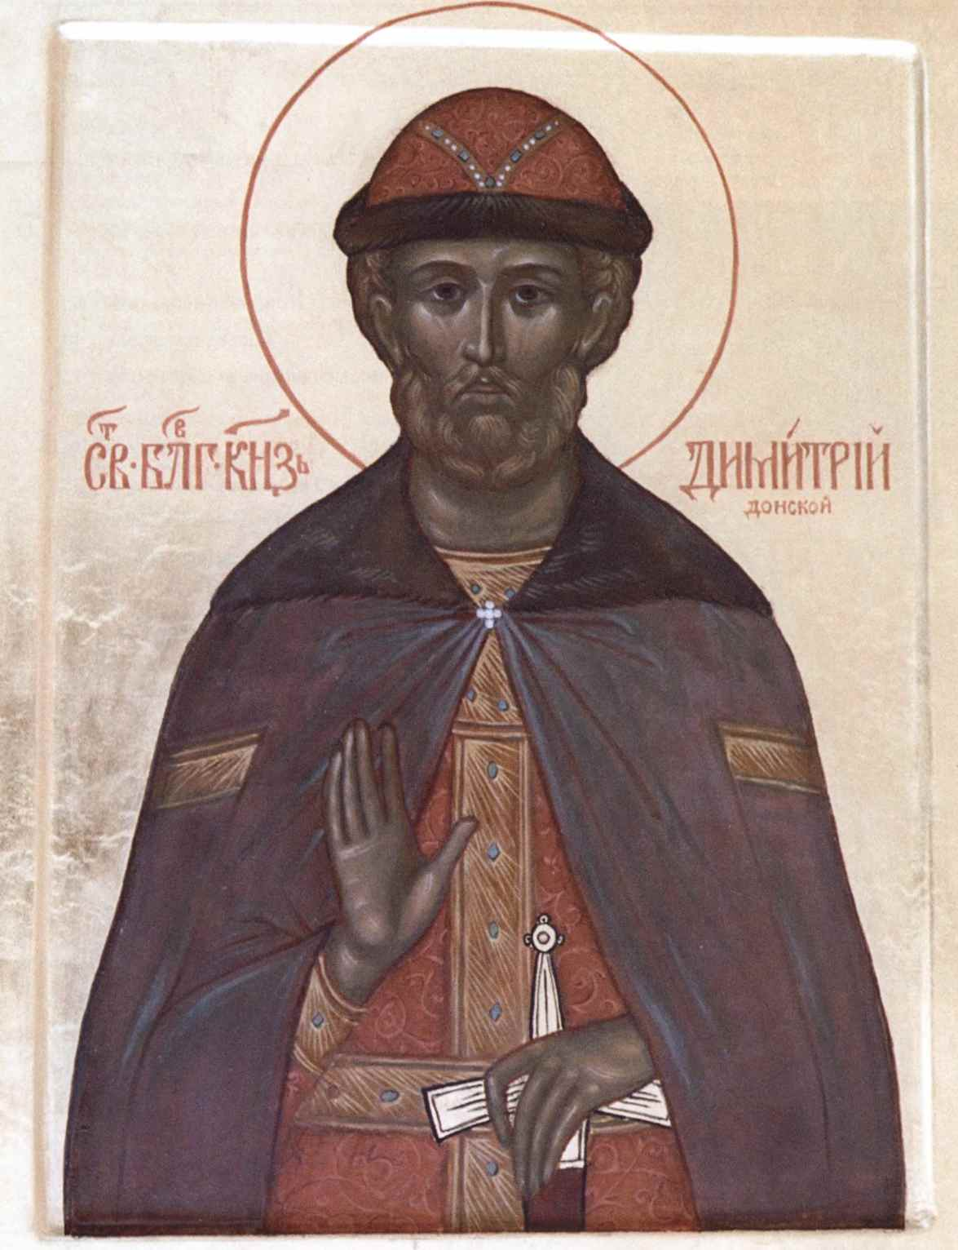
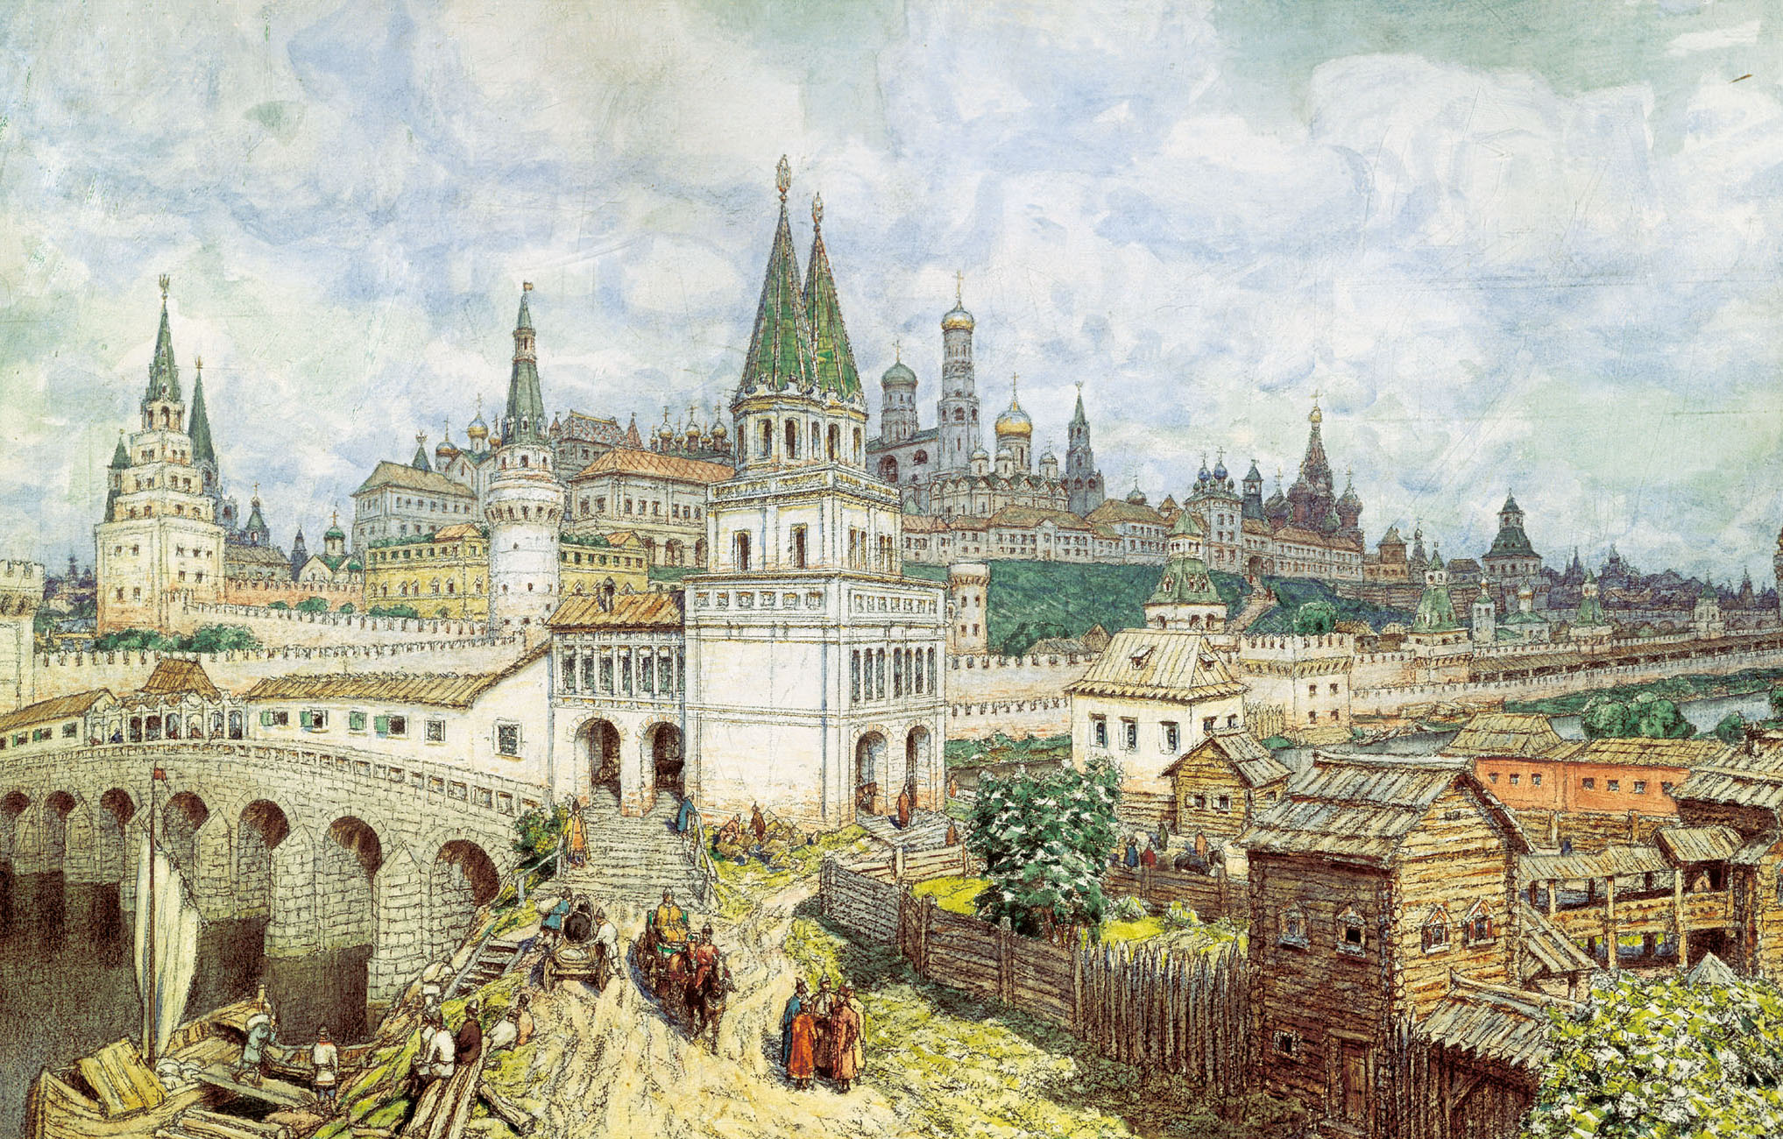
Любуются на белокаменный Кремль, возведенный при Дмитрии Донском

Slide 12
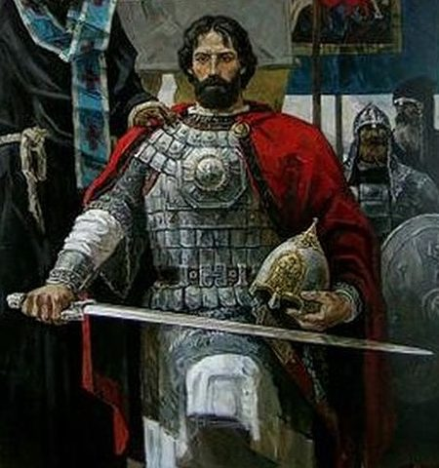
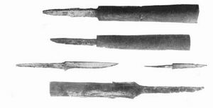
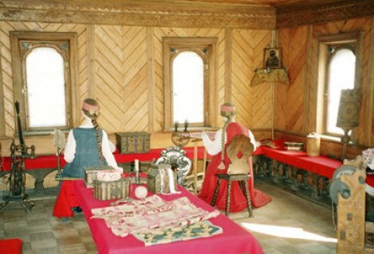
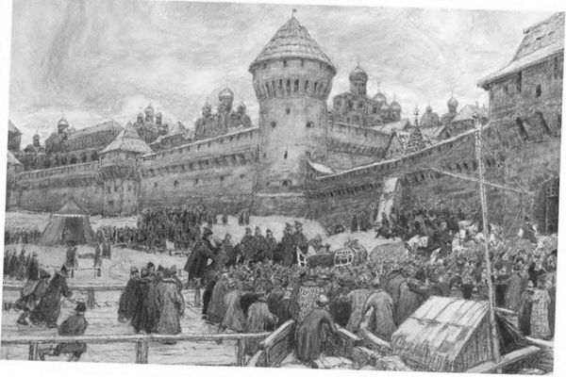
Миша становится переводчиком у литовского князя Остея, а Маша учится готовить и прясть, сидя в светлице.

Slide 13
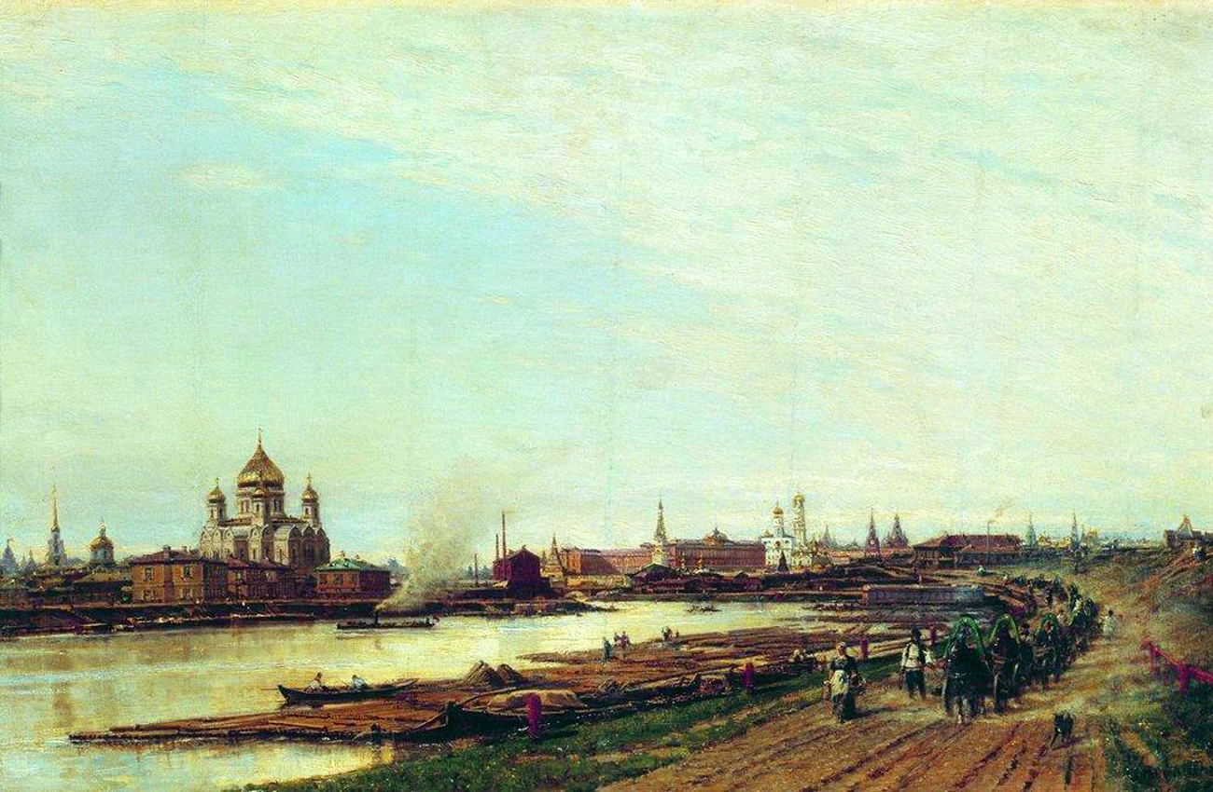
Маша помогает горожанкам держать оборону от татар (Бабий городок).

Slide 14
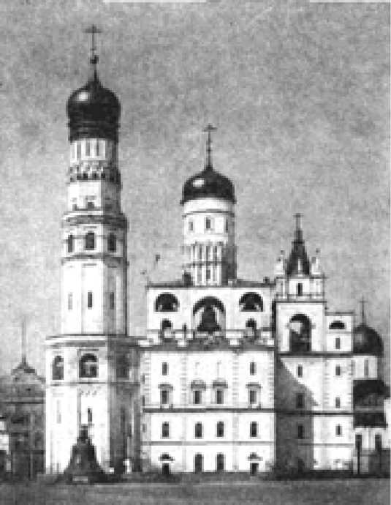
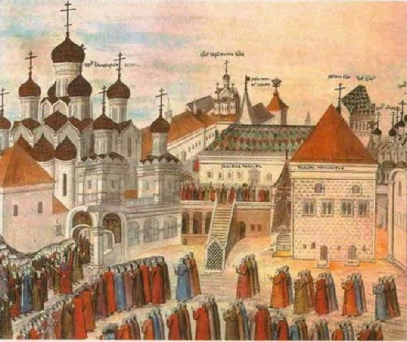
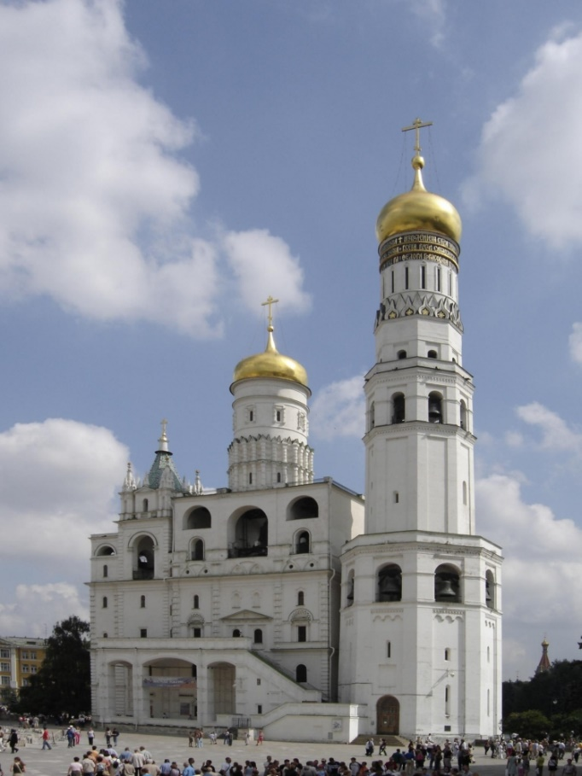
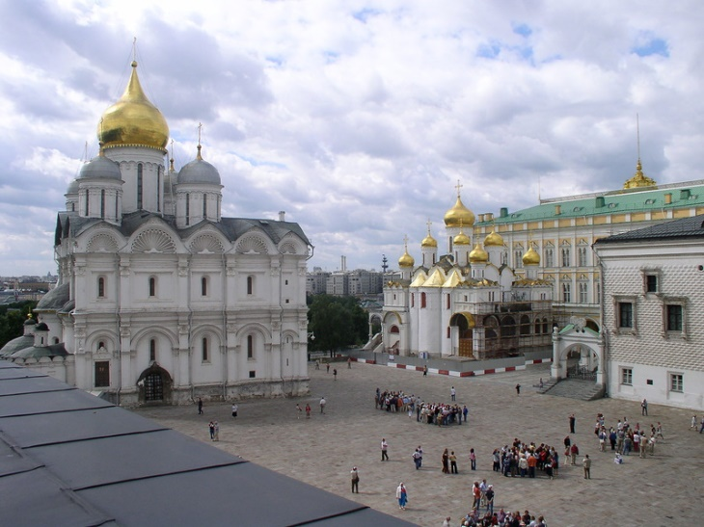
Ребята всегда оказываются на Соборной площади, ориентируясь по колокольне Ивана Листвичника (Великого)

Slide 15
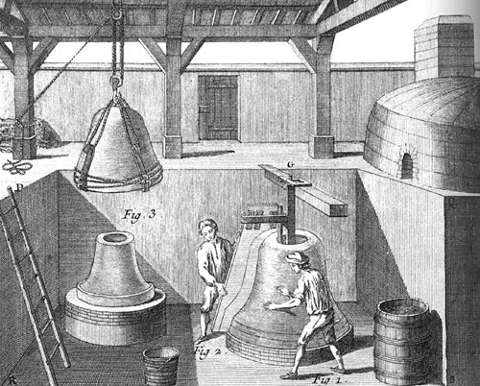
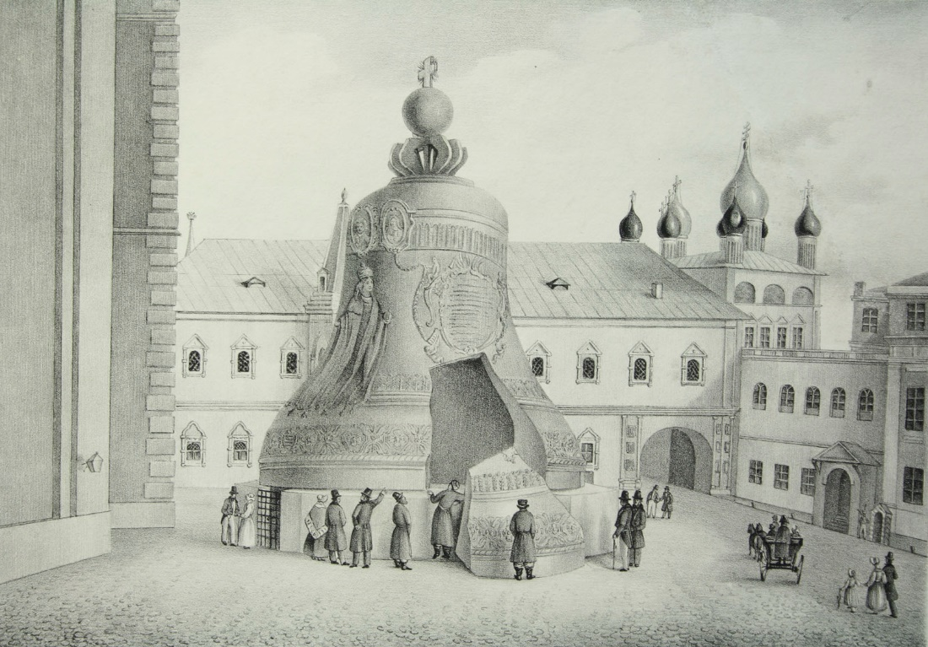
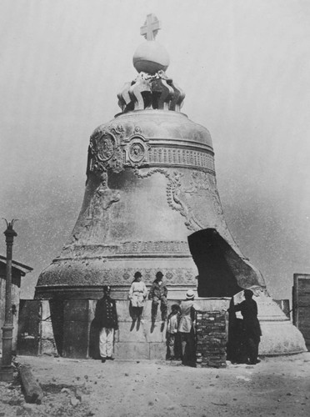
Работают в колокольных дел мастерской Чохова

Slide 16
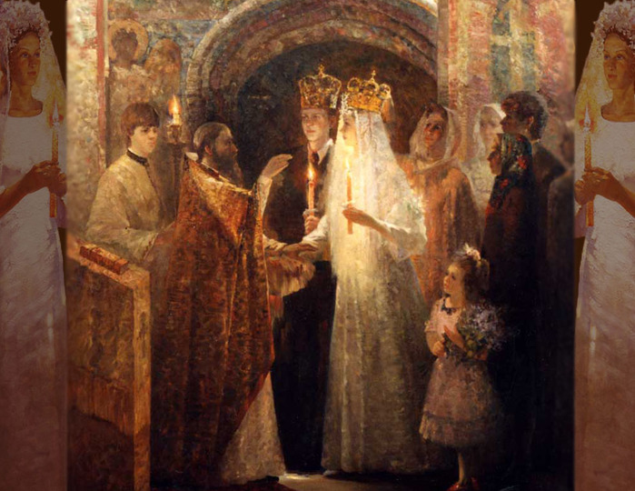
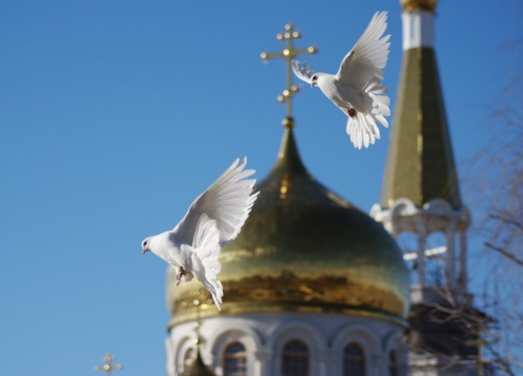
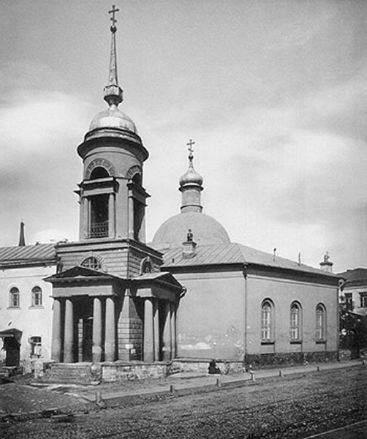
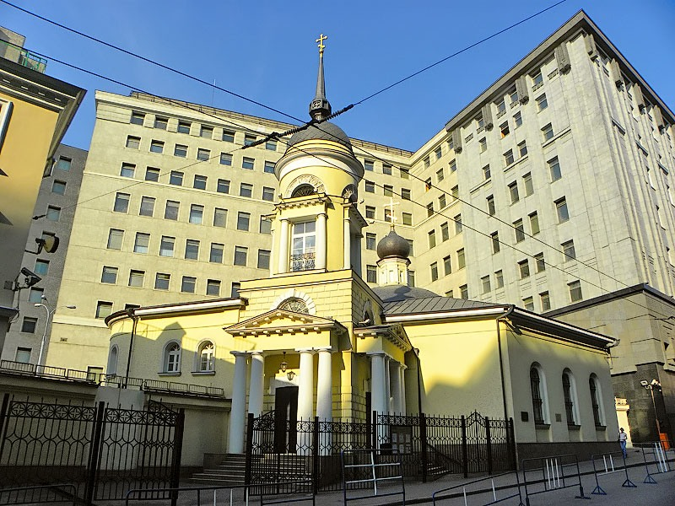
Маша и Миша участвуют в инсценировке венчания в церкви Софии Премудрости Божией на Лубянке

Slide 17
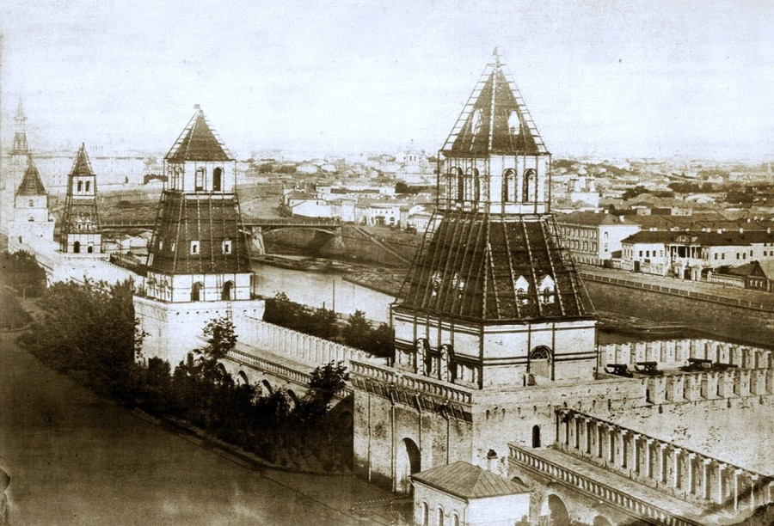
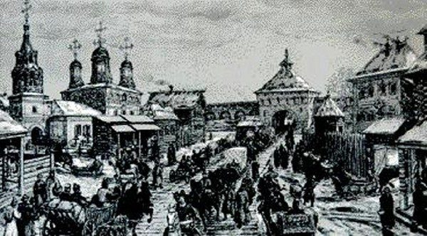

Герои даже расстаются… Маша остается в 19 веке…

Slide 18



А Миша перемещается в 20 век в 1934 год… Туда, где часы останавливаются навсегда, потому что сносят Сухареву башню… Туда, где колокола больше не звонят…

Slide 19


«-…Вот же настоящие уроки истории! Нам показывают время, чтоб мы извлекли из него уроки, понимаешь? Чтоб мы учились на чужих ошибках!» Но любовь побеждает!.. Любовь к друг другу и истории)))

Slide 20

Буктрейлер создан учителем русского языка и литературы ГБОУ Школы № 2107 Бельновой О.А. Иллюстрации и музыкальное сопровождение взяты из ресурсов интернета.

